Slide 1


MODULE 4: APPLICAZIONE DELLA CONOSCENZA
Unità 4: Qualità dell'assistenza sanitaria che tiene
in considerazione la diversità
Presentazione adattata da Antonio Chiarenza da originali di Amets Suess

Slide 2
Panoramica della sessione
Presentazione: Qualità dell'assistenza sanitaria che tiene in considerazione la diversità
Attività: Valutazione della qualità/equità dell’assistenza sanitaria orientata alla diversità
Notes:
2

Slide 3

Qualità dell'assistenza sanitaria orientata alla diversità:
aspetti pertinenti
Aspetti della qualità (modello di Donabedian)
  Struttura: servizi, attrezzature, personale
  Processo: erogazione del servizio
  Esito: risultati di salute
  Problema: qualità per tutti?
  Garantire a tutti gli utenti i medesimi livelli di qualità dell’assistenza se non si affronta la diversità.
  Impatto della diversità: "Fornire la stessa assistenza a tutti equivale a fornire un'assistenza più scadente ad alcuni" (Mock-Muñoz de Luna et al. 2015a: 96).
  Necessità di un'assistenza sanitaria centrata sulle persone e in grado di riconoscere e valorizzare le differenze.
Donabedian 1988; Mock-Muñoz de Luna et al. 2015a.
.

Slide 4

Qualità dell'assistenza sanitaria orientata alla diversità:
aspetti pertinenti
Committee on Economic, Social and Cultural Rights, General Comment Nº. 14, The right to the highest attainable standard of health
Il diritto di raggiungere il più alto standard di salute
La salute come diritto umano fondamentale, “strettamente correlato alla realizzazione degli altri diritti umani e interdipendente da essi".
Elementi essenziali:
  Disponibilità, delle strutture sanitarie, personale, risorse e servizi in tutte le aree geografiche del territorio servito.
  Accessibilità, dell’assistenza sanitaria escludendo ogniforma di discriminazione su base fisica ed economica
  Accettabilità, dell’assistenza sanitaria rispetto ai diversi bisogni dei pazienti in base alla diversità culturale, di genere, età, abilità fisica, stato sociale.
  Qualità, dell’assistenza sanitaria orientata da standard di qualità e fornita in modo tempestivo, sicuro e centrata sulla persona.
UN 2000.
.

Slide 5
Rapporto fra bisogno assistenziale
ed effettiva copertura sanitaria
Obiettivo di copertura sanitaria
Copertura effettiva
Popolazione target che non arriva ai servizi
Processo di offerta dei servizi
Copertura rispetto all’utilizzo
Copertura rispetto all’accettabilità
Copertura rispetto all’accessibilità
Copertura rispetto alla disponibilità dei servizi
DATI DISPONIBILI
DATI PIÙ DIFFICILI DA TROVARE
POPOLAZIONE TARGET (BISOGNO ASSISTENZIALE)
Tanahashi’s model in WHO (2010) “Monitoring equity in access to AIDS treatment programmes”.
UN 2000.
.

Slide 6

Qualità dell’assistenza ed equità
Il tema della qualità nell’assistenza orientata alla diversità richiama il tema dell’equità.
6
6
6
6
Notes:
6
6

Slide 7
Equità in Salute
Equità in salute implica che idealmente ogni individuo possa avere le stesse opportunità di raggiungere il medesimo livello potenziale di salute, cioè che nessuno debba essere svantaggiato nel raggiungere questo livello, quando ciò può essere evitato.
Equità è quindi connessa alla creazione di uguali opportunità di salute e alla riduzione delle differenze di salute al più basso livello possibile.
7
7
Whitehead, Dahlgren (2000; 2007) The concepts and principles of equity and health, WHO-Copenhagen

Slide 8
Equità nell’assistenza sanitaria
Garantire equità nell’assistenza sanitaria non può essere il raggiungimento dello stesso livello di salute per tutti in quanto il sistema sanitario è solo uno dei molti fattori che contribuiscono alle differenze di salute nella popolazione.
Equità nell’assistenza sanitaria significa quindi:
    Equità nell’accesso alle cure disponibili per i medesimi bisogni assistenziali.
    Equità nell’utilizzo dei servizi di cura per i medesimi bisogni assistenziali
    Equità nella qualità dell’assistenza.
8
8
Whitehead, Dahlgren (2000; 2007) The concepts and principles of equity and health, WHO-Copenhagen

Slide 9
Equità valore di riferimento del Servizio Sanitario Nazionale
Tutela della salute come diritto fondamentale dell’individuo … (Art. 32 della Costituzione)
Il SSN ha carattere universalistico e solidaristico. Fornisce l’assistenza sanitaria a tutti senza distinzioni di genere, residenza, età, reddito e lavoro. (Legge 833 del 1978)
III Principio fondamentale del SSN: Universalità, uguaglianza ed equità di accesso alle prestazioni sanitarie (Libro Bianco 2008)
9
9

Slide 10
Criticità per i servizi sanitari
Garantire che questi principi siano traslati nella pratica tenendo conto che la popolazione ha caratteristiche e condizioni sociali differenti dovute:
  all’età (giovani – anziani)
  al genere (uomini – donne – transgender)
  all’abilità fisica (non vedenti, disabili…)
  all’origine o background culturale (migranti, gruppi di minoranza)
  alla religione (diverse fedi, credenze)
  all’orientamento sessuale (omosessuali, lesbiche, transessuali)
  alla condizione socio-economica (reddito, poveri, senzatetto)
Evitare che queste differenze possano causare delle disuguaglianze nell’accesso ai servizi e nella qualità dell’assistenza sanitaria.
10
10

Slide 11
Uguaglianza e diversità
Superamento dell’idea di uguaglianza in base alla quale “gli individui devono essere trattati ugualmente”
Il nuovo concetto di uguaglianza implica il principio di equità e rispetto delle diversità.
Equità come parità di opportunità di salute e di trattamento e Diversità come riconoscimento e valorizzazione delle differenze.
Equità e diversità sono interdipendenti, non c’è uguaglianza di opportunità se le differenze non sono riconosciute e valorizzate.
11
11
11
11
Notes:
11
11

Slide 12
Il ruolo dei servizi sanitari e sociosanitari
Promotori di equità
  Contribuire a ridurre le disuguaglianze in salute nella popolazione.
Riproduttori di iniquità
  Se sottovalutano le differenti condizioni e caratteristiche nell’accesso ai servizi e nella qualità dell’assistenza.
12
12
12
12
Notes:
12
12

Slide 13
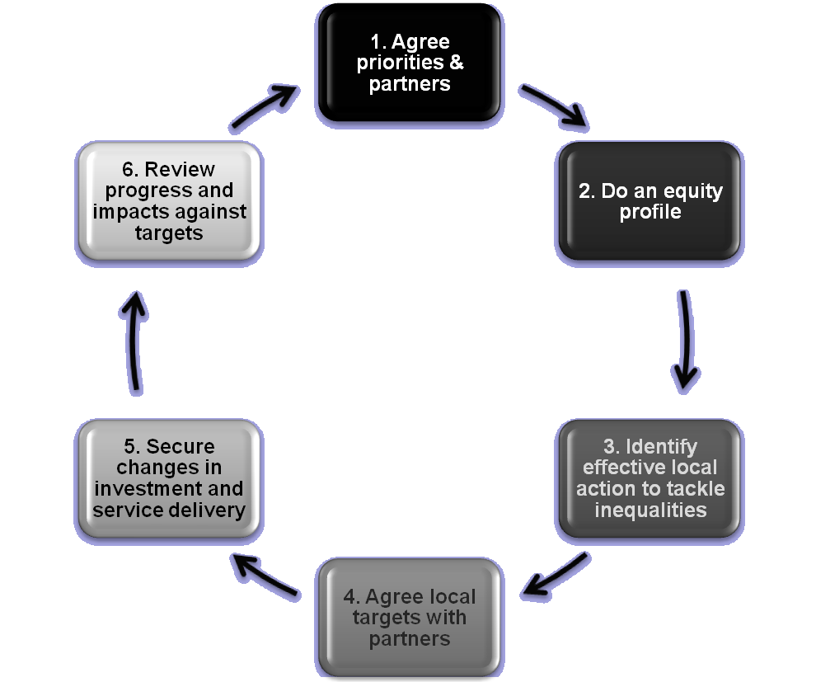
Modelli e strumenti per affrontare
l’equità nell’assistenza sanitaria
Health Equity Audit (London Health Observatory) Individuare e affrontare le disuguaglianze partendo dall’analisi dei fattori che determinano peggiore stato di salute per una specifica popolazione.
Notes:
13
13

Slide 14

Modelli e strumenti per affrontare
l’equità nell’assistenza sanitaria
Health Equity Audit (London Health Observatory) Individuare e affrontare le disuguaglianze partendo dall’analisi dei fattori che determinano peggiore stato di salute per una specifica popolazione.
Equity Impact Assessment (NHS Scozzese) Migliorare l’equità di trattamento di specifici gruppi svantaggiati partendo dall’analisi dell’impatto sull’equità di procedure e percorsi clinico-assistenziali
14
Notes:
14
14

Slide 15
Modelli e strumenti per affrontare
l’equità nell’assistenza sanitaria
Health Equity Audit (London Health Observatory) Individuare e affrontare le disuguaglianze partendo dall’analisi dei fattori che determinano peggiore stato di salute per una specifica popolazione.
Equity Impact Assessment (NHS Scozzese) Migliorare l’equità di trattamento di specifici gruppi svantaggiati partendo dall’analisi dell’impatto sull’equità di procedure e percorsi clinico-assistenziali
Standards for Equity in Health Care (rete internazionale HPH) Migliorare l’accesso e la qualità delle cure mediante la valutazione dei servizi e dei processi rispetto a una serie di standard di equità.
Notes:
15
15

Slide 16
Qualità dell'assistenza sanitaria sensibile alle differenze:
standard di equità nell'assistenza sanitaria agli immigrati e ad altri gruppi vulnerabili
Gruppo di progetto sugli standard di equità nell'assistenza sanitaria agli immigrati e ad altri gruppi vulnerabili, HPH Task Force Migrant Friendly Hospitals and Health Services (Unità operativa HPH per un'assistenza sanitaria e ospedaliera vicino agli immigrati).
Strumento di autovalutazione per attuazione di progetti pilota.
Pilotato in 50 organizzazioni sanitarie di 17 paesi.
Obiettivi
Migliorare il monitoraggio della salute degli immigrati e delle minoranze etniche.
Migliorare i diritti all'assistenza sanitaria e l'accesso ai servizi.
Sviluppare buone prassi per promuovere assistenza e interventi idonei.
Aumentare la partecipazione degli immigrati e delle minoranze etniche nello sviluppo delle politiche e nei servizi sanitari.
(Chiarenza et al. 2014: 6)
Chiarenza et al. 2014.
.

Slide 17
Qualità dell'assistenza sanitaria sensibile alle differenze:
standard di equità nell'assistenza sanitaria agli immigrati e ad altri gruppi vulnerabili
Standard
Standard 1: Equità nelle politiche
Standard 2: Equità di accesso e di utilizzo
Standard 3: Equità nella qualità dei servizi sanitari
Standard 4: Equità nella partecipazione
Standard 5: Promuovere l'equità
(Chiarenza et al. 2014: 13)
Chiarenza et al. 2014.
.

Slide 18
Valutazione della qualità dell'assistenza sanitaria:
standard di equità nell'assistenza sanitaria agli immigrati e ad altri gruppi vulnerabili
Obiettivi:
Collegare la valutazione della performance sanitaria ai temi dell’equità e del miglioramento della qualità.
Individuare le iniquità nell’accesso e nella qualità dell’assistenza.
Definire le priorità e sviluppare azioni di miglioramento da includere nella programmazione aziendale;
Sviluppare coinvolgimento degli operatori ed utenti;
Aumentare la cooperazione fra i servizi e con gli altri soggetti del territorio;
Favorire il benchmarking interno e con altre aziende.
Chiarenza et al. 2014.
.

Slide 19
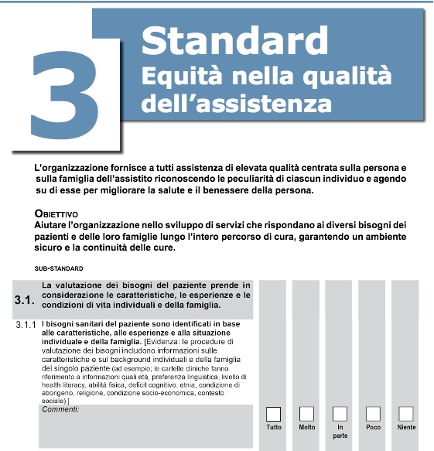
Standard
Elemento
misurabile
Sotto-standard
Evidenze
Documentare le criticità e aree di miglioramento
Assegnare un punteggio

Slide 20
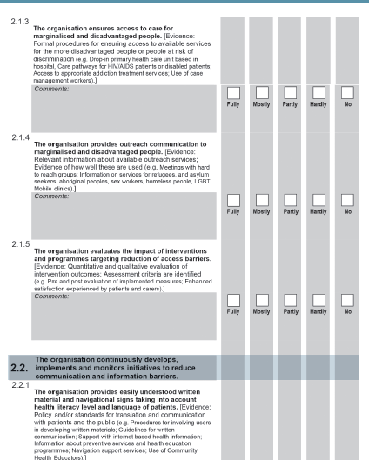
5 STANDARD PRINCIPALI
18 Sotto standards
50 Elementi misurabili

Slide 21
Valutazione delle modalità di partecipazione
4.2. | L'organizzazione identifica e supera le barriere alla partecipazione.
2.2.2 | L’organizzazione identifica e risponde ai bisogni comunicativi che permettono un’effettiva partecipazione. [Evidenza: Identificazione delle barriere comunicative che non permettono la partecipazione; metodi comunicativi per migliorare il coinvolgimento e la partecipazione; materiale informativo sulle attività di consultazione accessibile a tutti (ad esempio, informazioni sulle opportunità di coinvolgimento in varie lingue; uso di linguaggio semplice; impiego di operatori di prossimità).] | Fully | Mostly | Partly | Hardly | No
 | Commenti: L’organizzazione produce informazioni scritte per promuovere partecipazione, ma questa strategia non è efficace con le persone con un basso livello di health literacy
Misurare la conformità all’elemento misurabile
Identificare problemi e priorità
Azioni necessarie | Fattori ostacolanti | Fattori facilitanti
Identificare il gruppo di utenti che si vuole coinvolgere Identificare quali sono I bisogni del gruppo perché possa partecipare Identificare le barriere a una effettiva partecipazione Analizzare gli attuali per facilitare la partecipazione Identificare il ruolo e le competenze necessarie delle figure necessarie ad attivare la partecipazione (figure di prossimità) | 1. 2. 3. 4. 5. 6. 7. | 1. 2. 3. 4. 5. 6. 7.
Identificare le azioni necessarie
Piano d’azione
1. Area di miglioramento da affrontare: AFFRONTARE LE BARRIERE COMUNICATIVE AD UNA EFFETTIVA PARTECIPAZIONE 2. Descrizione degli interventi: revisione degli strumenti comunicativi e informativi 3. Processo di pianificazione e di sviluppo: Inserimento della figura di “Agente di salute) 4. Persone e servizi da coinvolgere: mediatori culturali, agenzie di volontariato, autorità locali, … 5. Risorse e competenze necessarie: formazione dei mediatori e operatori di strada 6. Costi e fonti di finanziamento: interni o esterni (progetti regionali) 7. Responsabilità: Ufficio comunicazione, ricerca e sviluppo, …
Definire un piano d’azione

Slide 22

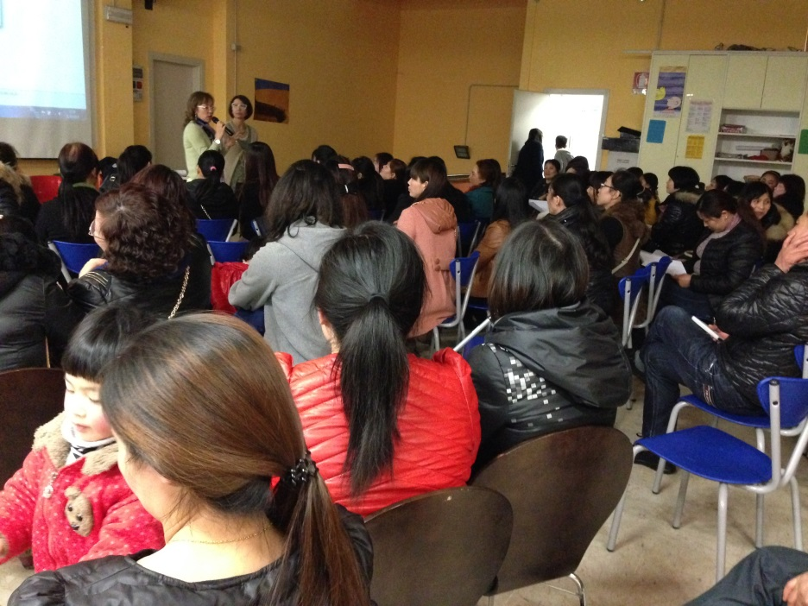
Coinvolgere gli utenti per aumentare l’adesione agli screening
Utilizzo dell’Agente di salute
La lettera d’invito allo screening non considera i diversi livelli di health literacy
L’Agente di salute può spiegare perché si è stati invitati allo screening

Slide 23

Attività
Valutazione dell'assistenza sanitaria orientata alla diversità
A gruppi di 4-5
  Identificate gli aspetti pertinenti alla qualità dell'assistenza sanitaria orientata alla diversità culturale (e non solo) nel vostro contesto, stilando un elenco di criteri di valutazione.
  Fate riferimento a un intervento di assistenza sanitaria orientato alla diversità all'interno del vostro contesto professionale.
  Applicate all'intervento i criteri di valutazione della qualità che avete individuato.
Discussione di gruppo
  Condividete l'esperienza dello sviluppo dei criteri di valutazione e applicate quei criteri a un esempio concreto di assistenza sanitaria orientata alla diversità culturale (e non solo), indicando anche eventuali dubbi e difficoltà.
Notes:
23

Slide 24
Grazie per l’attenzione.
Domande?
Immagini: Andalusian Childhood Observatory (OIA, Observatorio de la Infancia de Andalucía) 2014; Josefa Marín Vega 2014; RedIsir 2014; Morguefile 2014.

Slide 25
Valutazione della qualità e continuità delle cure
3.4. | L'organizzazione considera le caratteristiche, le esperienze e le condizioni di vita del singolo paziente e della sua famiglia per garantire una dimissione efficace e la continuità della cura.
3.4.2 | L'organizzazione è dotata di un approccio pianificato alla collaborazione con altri fornitori di servizi sanitari e organizzazioni per garantire la continuità della cura. [Evidenza: programmi scritti per la collaborazione con i partner al fine di migliorare la continuità della cura dei pazienti (ad esempio, un programma per la dimissione, Dimissioni protette per pazienti alcolisti o senza fissa dimora).] | Fully | Mostly | Partly | Hardly | No
 | CommentI: L’organizzazione ha diversi protocolli sulla continuità delle cure, ma non ce ne è uno che definisca le dimissioni protette delle persone socialmente vulnerabili dal Pronto Soccorso
Misurare la conformità all’elemento misurabile
Identificare problemi e priorità
Azioni necessarie | Fattori ostacolanti | Fattori facilitanti
1. Identificare I gruppi di pazienti a maggiore rischio 2. Analizzare le esistenti procedure di dimissioni protette 3. Identificare le organizzazioni di supporto sociale nel territorio 4. Stabilire forme di collaborazione o convenzioni: condivisione di informazioni, percorsi, … 5. Definire procedure per le dimissioni di gruppi a rischio 6. … | 1. 2. 3. 4. 5. | 1. 2. 3. 4. 5.
Identificare le azioni necessarie
Piano d’azione
1. Area di miglioramento da affrontare: DIMISSIONI PROTETTE PER PERSONE SOCIALMENTE VULNERABILI 2. Descrizione degli interventi 3. Processo di pianificazione e di sviluppo 4. Persone e servizi da coinvolgere 5. Risorse e competenze necessarie 6. Costi e fonti di finanziamento 7. Responsabilità
Definire un piano d’azione

Slide 26
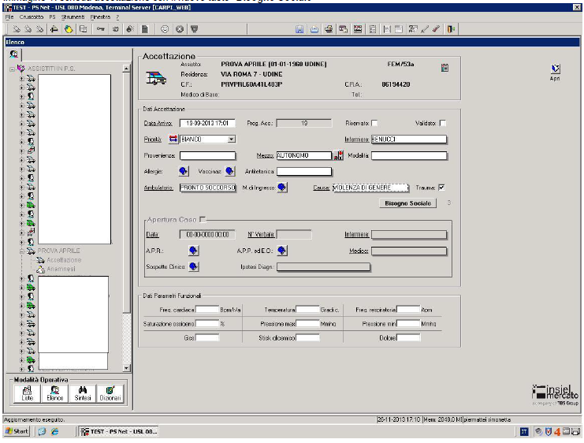
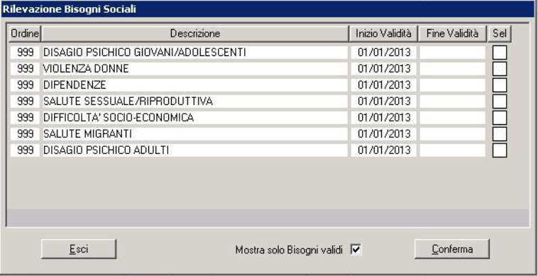
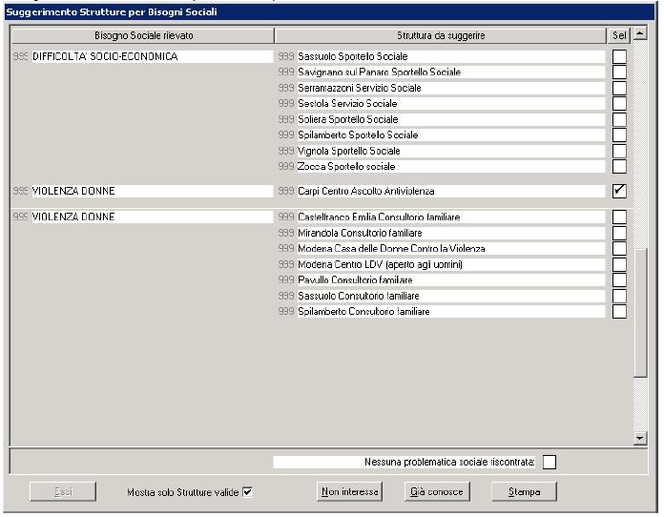
Dimissioni protette dal Pronto soccorso per le persone socialmente vulnerabili
2. Identificazione dei bisogni sociali da parte del personale del PS
1. Introduzione della voce: “Bisogno sociale” nel sistema informativo
3. Identificazione dell’organizzazione che fornirà il supporto sociale dopo la dimissione

Slide 27


